Slide 1
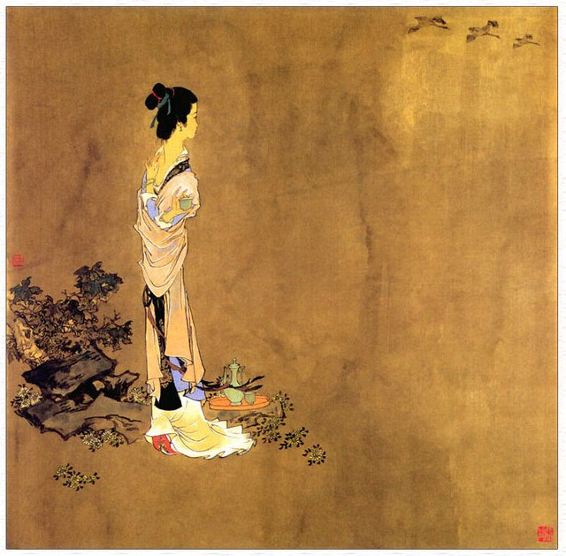

声 声 慢
李清照

Slide 2
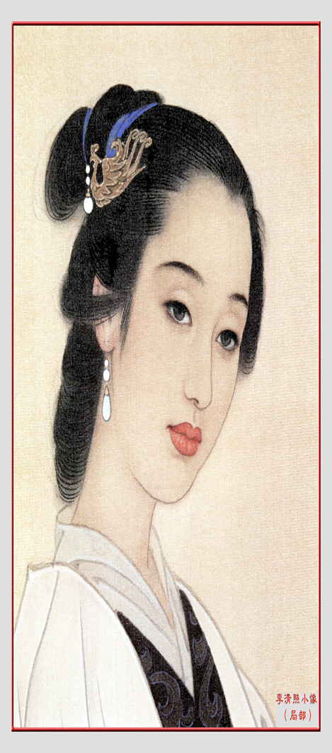
作者简介
李清照（1084－1155），宋代婉约派女词人。号易安居士。她的词于苏轼、柳永、周邦彦之外别树一帜，婉约而不流于柔靡，清秀而具逸思，富有真情实感，语言清新自然，流转如珠，音调优美，故名噪一时，号为“易安体”。

Slide 3
李清照自幼就受过很好的教育，其父亲李格非是学者兼散文家，母亲出身于官宦人家，也有文学才能。李清照多才多艺，能诗词，善书画，很早就受人注意。史书记载说她：“自少年便有诗名，才力华赡，逼近前辈。”

Slide 4
李清照十八岁嫁了太学生赵明诚，赵爱好金石之学，也有很高的文化修养。婚后，他们过着美满和谐的生活，夫妇在一起常常诗词唱和，欣赏金石拓片。赵明诚很晚才出仕，到过莱州、淄州等地任职，李清照便常常以诗词排遣寂寞，表达对丈夫的思念之情。

Slide 5
前期代表作
《如梦令》、《一剪梅》、《醉花阴》
如 梦 令
常记溪亭日暮，沉醉不知归路。兴尽晚回舟，
误入藕花深处。争渡，争渡，惊起一滩欧鹭。
如 梦 令
昨夜雨疏风骤，浓睡不消残酒。试问卷帘人，
却道海棠依旧。知否，知否？应是绿肥红瘦。

Slide 6
点绛唇 (1)
蹴罢秋千，起来慵整纤纤手。露浓花瘦，薄汗轻衣透。
见有人来，袜刬（chán）金钗溜。和羞走，倚门回首，却把青梅嗅。
一 剪 梅
红藕香残玉簟秋，轻解罗裳，独上兰舟。云中谁寄锦书来，雁字回头，月满西楼。
花自飘零水自流，一种相思，两处闲愁。此情无计可消除，才下眉头，却上心头。

Slide 7
1127年赵明诚南下奔母丧。恰在这时，战乱爆发，金人攻破洛阳，徽、钦二宗被掳，高宗即位，后又南下避难，建立了南宋小朝廷。因赵明诚在江宁任知府，李清照于是载书十五车过淮渡江奔往建康。不久，他们藏于家乡十余间屋中的书籍、金石、器物全被焚毁。

Slide 8
两年后，李清照46岁时，赵明诚竟不幸病死。从此她开始了国破、家亡、夫死的悲惨生活旅程。她先是追随流亡朝廷到过温州、越州等地逃亡避难，最后又寓居于杭州。这期间，她随身携带的她所珍爱的古铜器、书籍等也相继遗失或被盗。她孤苦伶仃地度过了悲惨的晚年，大概于1155年在临安去世。

Slide 9
后期代表作
《声声慢》、《永遇乐》、《武陵春》
武 陵 春
风住尘香花已尽，日晚倦梳头。物是人非事事休， 欲语泪先流。
闻说双溪春尚好，也拟泛轻舟，只恐双溪舴艋舟，载不动，许多愁。

Slide 10
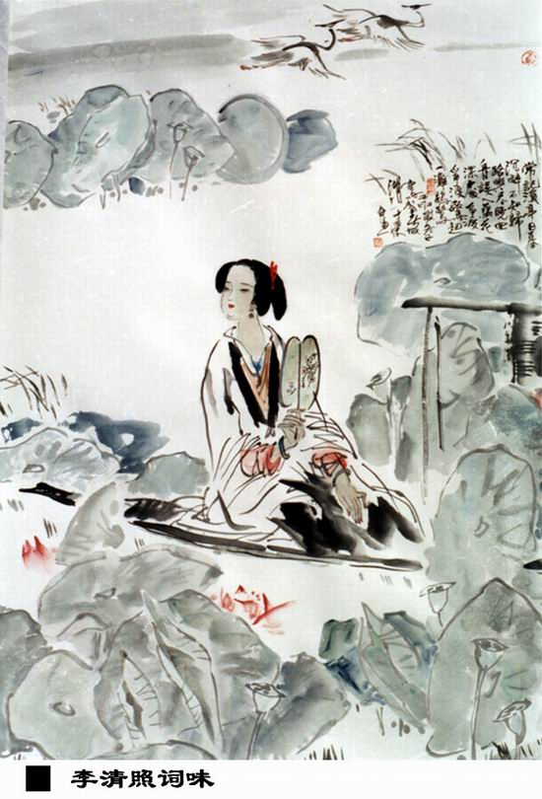
李清照的词以南渡为界，
分为前后期，
南渡前
内容：闺情（离愁）
词风：清丽明快
南渡后
内容：怀旧、悼亡
词风：凄凉、低沉

Slide 11
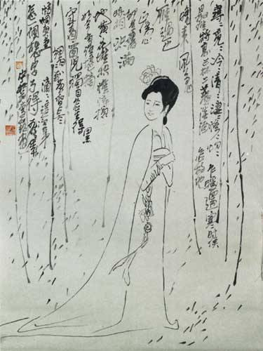
品读词人别样愁情
（品读提示：）
1.联系词人的生活遭遇来品读
2. 抓住词中直接抒情的句子来品读
3.抓住词中选择的意象来品读

Slide 12
１、寻寻觅觅，冷冷清清，凄凄惨惨戚戚
直接抒情
（词眼）
２、这次第，怎一个愁字了得！
愁
淡酒
急风
过雁
黄花
梧桐
细雨
（意境）
间接抒情
（意象）

Slide 13
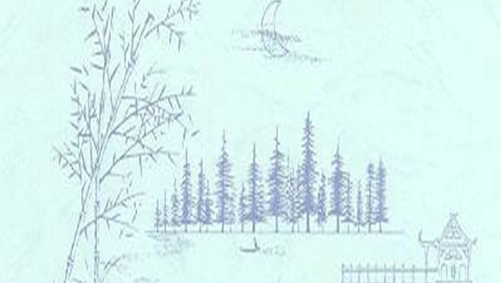
南宋文学批评家张端义在《贵耳集》中评价李清照的《声声慢》时说:“易安秋词《声声慢》此乃公孙大娘舞剑手。本朝非无能词之士，未曾有一下十四叠字者。后叠又云‘梧桐更兼细雨，到黄昏、点点滴滴’，又使叠字，俱无斧凿痕。”
结合这段评价，讨论《声声慢》中叠字所包孕的情感内涵，并联系你所学过的古代诗文，说说叠字的修辞作用。

Slide 14
寻寻觅觅
动 作
若有所失
冷冷清清
环 境
寂寞冷清
凄凄惨惨戚戚
感 受
凄凉惨淡
感情基调：哀婉、凄凉、愁苦

Slide 15
联系所学诗文，说说叠字有何修辞作用？
念去去、千里烟波，暮霭沉沉楚天阔。
——柳永《雨霖铃》
无边落木萧萧下，不尽长江滚滚来。
——杜甫《登 高》
曲曲折折的荷塘上面，弥望的是田田的叶子。叶子出水很高，像亭亭的舞女的裙。
——朱自清《荷塘月色》
1、音乐美。 ２、增强感情。

Slide 16
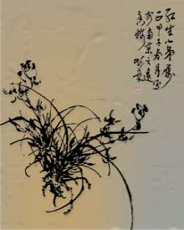
间接抒情
找出词中的主要意象：
酒
秋风
雁
黄花
雨
梧桐

Slide 17
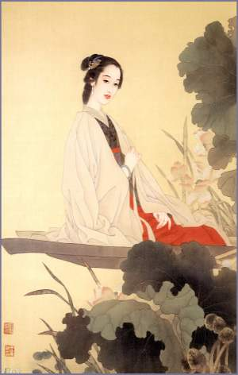

酒
为何说是“淡酒”？
并非酒淡，愁情太重，太浓，酒力压不住心愁，自然也就觉得酒味淡，这是一种主观感受。一个“淡”字表明了作者晚年是何等凄凉惨淡。
结论：酒是“愁”的象征

Slide 18
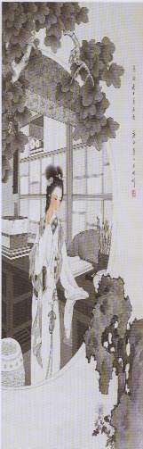
对酒当歌，人生几何？譬如朝露，去日苦多。
慨当以慷，忧思难忘。何以解忧，惟有杜康”
－－曹操
“抽刀断水水更流，举杯消愁愁更愁”
－－李白
“酒入愁肠，化作相思泪。”－－范仲淹
结论：酒是“愁”的象征

Slide 19
如梦令
常记溪亭日暮，沉醉不知归路。兴尽晚回舟，误入藕花深处。争渡，争渡，惊起一滩欧鹭。
如梦令
昨夜雨疏风骤，浓睡不消残酒。试问卷帘人，却道海棠依旧。知否，知否？应是绿肥红瘦。

Slide 20
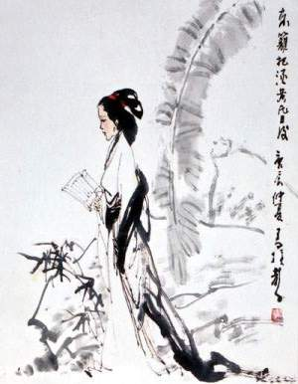
雁
为什么作者看到“雁”会伤心?
因为“雁”是“旧时相识”，也是从北方来到南方。再者“雁”是传递信息的使者，作者正愁苦时看到曾为她和丈夫传递相思的大雁，如今大雁依旧而收信的丈夫却不人世，所以看到大雁睹物思人，不禁伤心。

Slide 21
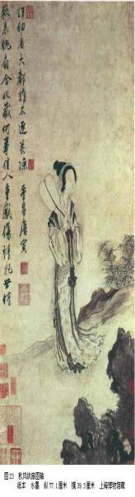
雁足传书
无可奈何花落去，似曾相识雁归来。 晏殊《浣溪沙》
云中谁寄锦书来？雁字回时，月满西楼。李清照《一剪梅》
结论：“雁”有离愁的象征

Slide 22
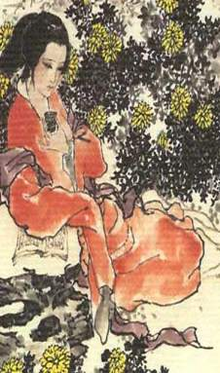
黄花
“黄花”有没有寓意呢？
莫道不消魂，帘卷西风，人比黄花瘦。
李清照《醉花阴》
结论：黄花喻憔悴的容
颜, 孤苦伶仃的晚境。

Slide 23
黄花
凄苦忧愁
花盛 乐景哀情 反衬
｝
花衰 以花喻人 正衬

Slide 24
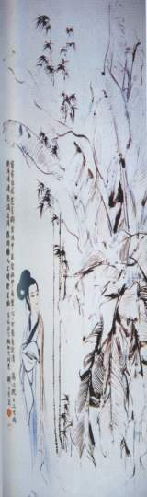
梧桐
雨
无言独上西楼，月如钩。
寂寞梧桐深院锁清秋。
——李 煜《相见欢》
春风桃李花开日，
秋雨梧桐叶落时。
——白居易《长恨歌》
梧桐是凄凉悲伤的象征
雨是哀伤﹑愁丝的象征

Slide 25
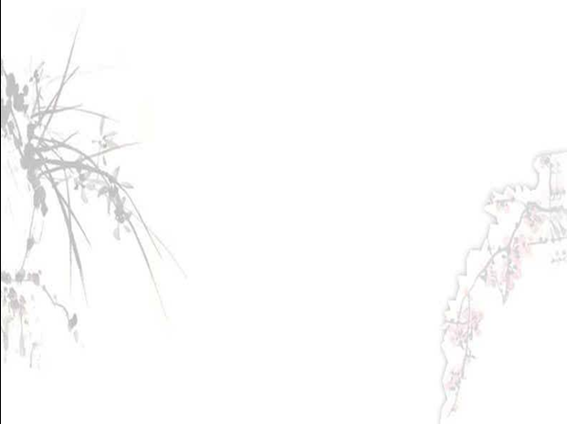
“这次第，怎一个愁字了得！”包含了哪些情感？
痛
天上人间 各半
悲
美满姻缘 难
伤
恨
偏安一隅 用奸
半壁江山 沦陷
苦
形影相吊 孀晚
愁
漫漫余生 难捱

Slide 26

艺术特色
（1）全词语言通俗自然，浅俗易懂。
（2）抒情为主，融情于景，情景交融。

Slide 27
李清照词小结
易安体与其他宋词名家相比，其最大的差异就在于抒情主体的不同，充满一种纯净而高雅的女性意识。唐宋词诸多的女性形象，大多是男性词人塑造的，而在易安体中，女性成了抒情主体，词中的女性形象就是女词人自己。她向整个社会敞开了自己的心扉，倾吐自己的欢乐、忧愁、痛苦和追求，描绘自己在风云变幻的时代步履艰难的一生。

Slide 28
李清照的词的主调就是一个“愁”字。南渡之前是闺愁、离愁；南渡之后是思乡之愁，是国破家亡的忧愁、悲愁。这种愁是她心灵的展示，真情的喷涌，表现出一种对生命价值的内醒和感悟。

